Slide 1
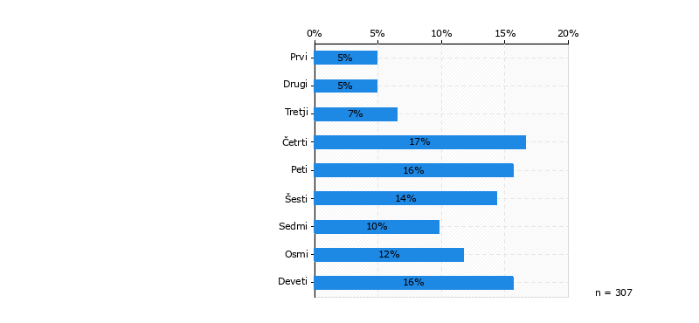
Kateri razred obiskuješ? (n = 307)

Slide 2
Koliko obrokov dnevno zaužiješ? (n = 323)

Slide 3
Katere obroke imaš naročene v šoli? (možnih je več odgovorov) (n = 317)
Možnih je več odgovorov

Slide 4
Ali poznaš načela zdrave prehrane? (n = 313)

Slide 5
Kako pogosto spremljaš šolski jedilnik? (n = 316)

Slide 6
Kje običajno spremljaš šolski jedilnik? (n = 318)

Slide 7
Ali si pred jedjo dobro umiješ roke? (n = 321)

Slide 8
Ali med tednom redno zajtrkuješ? (n = 323)

Slide 9
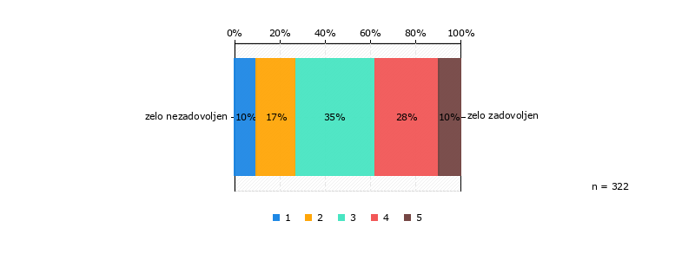
Oceni, kako si zadovoljen s šolsko malico. (n = 322)

Slide 10
Katera vrsta šolskih malic ti je najbolj všeč? (n = 321)

Slide 11
Kaj meniš o velikosti porcije pri šolski malici? (n = 319)

Slide 12
Ali poješ vse jedi, ki so ti ponujene pri malici? (n = 315)

Slide 13
Kako pogosto si želiš dobiti dodatek pri malici? (n = 317)

Slide 14
Kaj pri šolski malici najbolj pogrešaš? (n = 320)

Slide 15
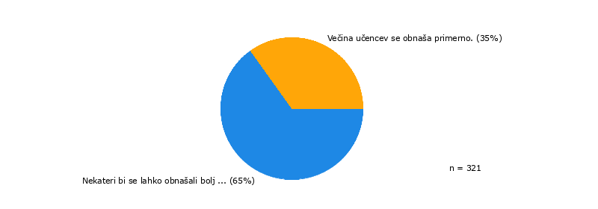
Kakšna se ti zdi kultura obnašanja pri jedi v šoli? (n = 321)

Slide 16
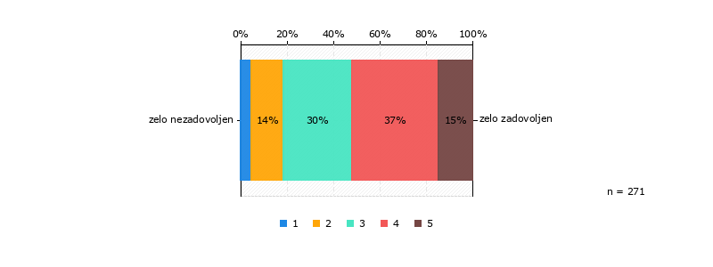
Oceni kako si zadovoljen z šolskim kosilom? (n = 271)

Slide 17
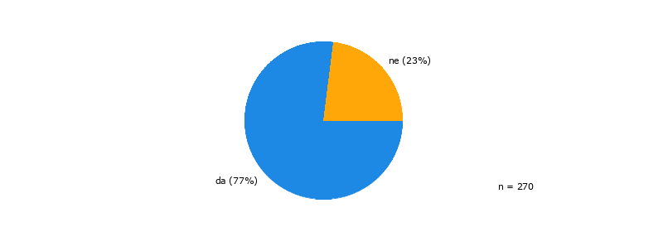
Ali so šolska kosila dovolj raznolika? (n = 270)

Slide 18
Ali poizkusiš vse jedi, ki so ponujene pri kosilu? (n = 268)

Slide 19
Kako pogosto si želiš dobiti dodatek pri kosilu? (n = 267)

Slide 20
Kako pogosto dobiš želeni dodatek? (n = 270)

